Slide 1

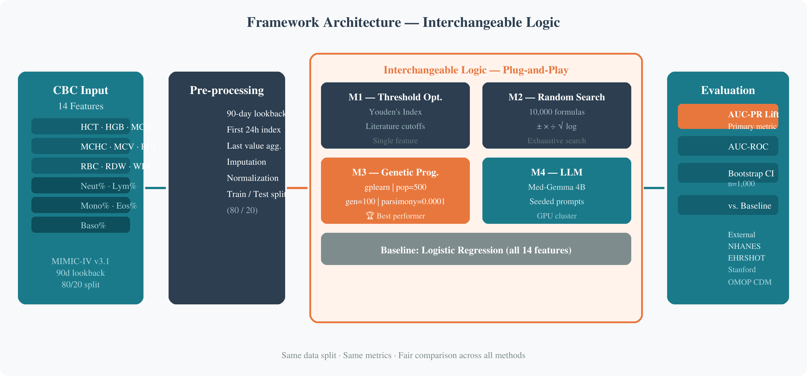
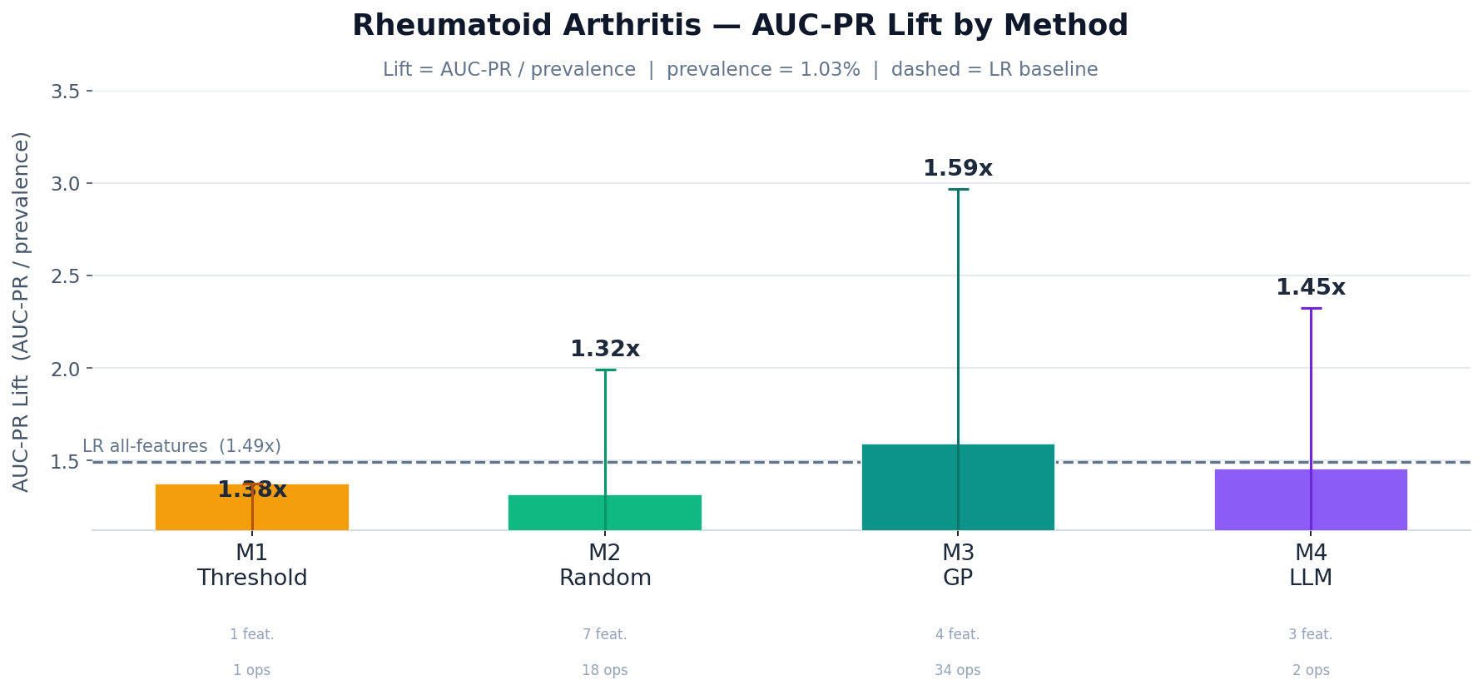
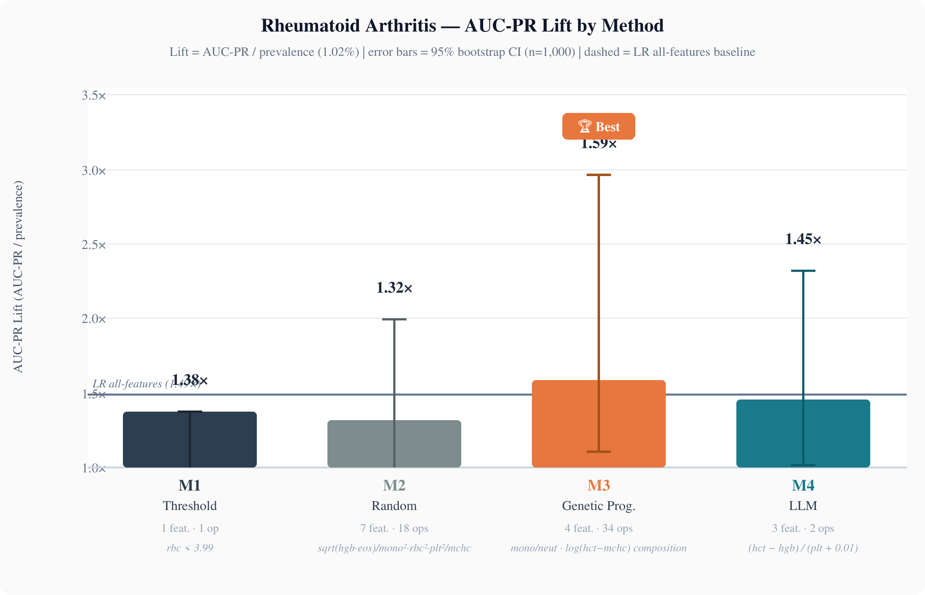
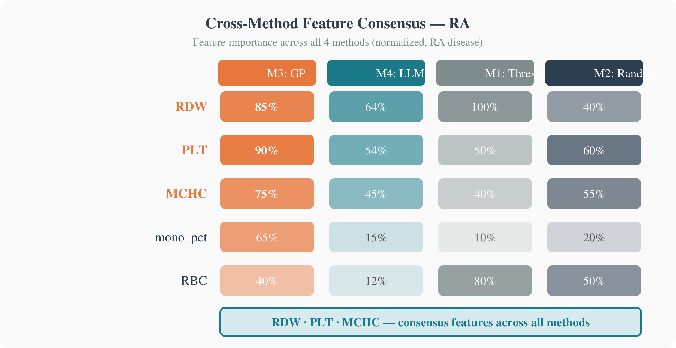
30
התוכנית להנדסת מערכות מידע
שימוש בכלים חישוביים לגילוי סמנים ביולוגיים מנתוני ספירת דם כללית
אופק וילקרסטון | מנחה: פרופ' נעה דגן
מוטיבציה ורקע
מוטיבציה ורקע
מוטיבציה ורקע
מוטיבציה ורקע
ארכיטקטורת הפריימוורק
ארכיטקטורת הפריימוורק
ארכיטקטורת הפריימוורק
ארכיטקטורת הפריימוורק
תוצאות — Rheumatoid Arthritis
תוצאות — Rheumatoid Arthritis
תוצאות
תוצאות — Rheumatoid Arthritis
🏆
🏆
1.59×
⚠
1.59×
האתגר
⚠
האתגר
⚠
האתגר
⚠
האתגר
CBC Input
CBC Input
1.6×
אבחון מחלות אוטואימוניות (זאבת, קרוהן, RA, סוכרת, פסוריאזיס) מסתמך על בדיקות יקרות, מורכבות ומאוחרות.
1.6×
אבחון מחלות אוטואימוניות (זאבת, קרוהן, RA, סוכרת, פסוריאזיס) מסתמך על בדיקות יקרות, מורכבות ומאוחרות.
אבחון מחלות אוטואימוניות (זאבת, קרוהן, RA, סוכרת, פסוריאזיס) מסתמך על בדיקות יקרות, מורכבות ומאוחרות.
אבחון מחלות אוטואימוניות (זאבת, קרוהן, RA, סוכרת, פסוריאזיס) מסתמך על בדיקות יקרות, מורכבות ומאוחרות.
HCT · HGB · MCH
HCT · HGB · MCH
1.49×
1.49×
LR Baseline 1.49×
1.5×
LR Baseline 1.49×
MCHC · MCV · PLT
1.5×
MCHC · MCV · PLT
1.45×
RBC · RDW · WBC
1.45×
RBC · RDW · WBC
1.38×
1.4×
1.38×
Neut% · Lym% · Mono%
1.4×
Neut% · Lym% · Mono%
1.32×
AUC-PR Lift
1.32×
Eos% · Baso%
AUC-PR Lift
Eos% · Baso%
1.3×
💡
1.3×
ההזדמנות
💡
ההזדמנות
💡
ההזדמנות
💡
ההזדמנות
─────
ספירת דם מלאה (CBC) היא בדיקה זולה, שגרתית וזמינה בכל מפגש רפואי — אך הפוטנציאל שלה כביומרקר אבחנתי טרם מוצה.
─────
ספירת דם מלאה (CBC) היא בדיקה זולה, שגרתית וזמינה בכל מפגש רפואי — אך הפוטנציאל שלה כביומרקר אבחנתי טרם מוצה.
ספירת דם מלאה (CBC) היא בדיקה זולה, שגרתית וזמינה בכל מפגש רפואי — אך הפוטנציאל שלה כביומרקר אבחנתי טרם מוצה.
ספירת דם מלאה (CBC) היא בדיקה זולה, שגרתית וזמינה בכל מפגש רפואי — אך הפוטנציאל שלה כביומרקר אבחנתי טרם מוצה.
1.2×
MIMIC-IV v3.1
1.2×
MIMIC-IV v3.1
90d lookback | split 80/20
90d lookback | split 80/20
ממצאים עיקריים
M1
Threshold Opt.
M2
Random Search
1.1×
1.1×
Youden's Index Literature cutoffs 1 feature
10,000 formulas ±×÷ √ log operators Exhaustive
GP מנצח: 1.59× lift עם 4 features — עולה על LR (1.49×) שמשתמש ב-14
עיבוד מקדים
עיבוד מקדים
› 90-day lookback
› 90-day lookback
1.0×
1.0×
GP
GP
LR Base
LR Base
LLM
LLM
Threshold
Threshold
Random
Random
› First 24h index
ממצאים עיקריים
› First 24h index
4 feat.
4 feat.
14 feat.
14 feat.
3 feat.
3 feat.
1 feat.
1 feat.
7 feat.
🔬
7 feat.
החזון
🔬
החזון
🔬
GP מנצח: 1.59× lift עם 4 features — עולה על LR (1.49×) שמשתמש ב-14
החזון
🔬
החזון
› Last value aggregation
› Last value aggregation
ממצאים עיקריים
מחקר זה בוחן האם ניתן לגזור נוסחאות מתמטיות פשוטות מערכי CBC לצורך חיזוי ואבחון מוקדם של 6 מחלות.
ממצאים עיקריים
מחקר זה בוחן האם ניתן לגזור נוסחאות מתמטיות פשוטות מערכי CBC לצורך חיזוי ואבחון מוקדם של 6 מחלות.
מחקר זה בוחן האם ניתן לגזור נוסחאות מתמטיות פשוטות מערכי CBC שגרתיים לצורך חיזוי ואבחון מוקדם של 6 מחלות.
מחקר זה בוחן האם ניתן לגזור נוסחאות מתמטיות פשוטות מערכי CBC שגרתיים לצורך חיזוי ואבחון מוקדם של 6 מחלות.
› Median imputation
LLM הכי יעיל: 3 features, 2 ops, lift 1.45× — כמעט שקול ל-LR
› Median imputation
GP מנצח: 1.59× lift עם 4 features — עולה על LR (1.49×) עם 14
› Normalization (StandardScaler)
GP מנצח: 1.59× lift עם 4 features — עולה על LR (1.49×) עם 14
› Normalization (StandardScaler)
› Train/Test split (80/20)
› Train/Test split (80/20)
LLM הכי יעיל: 3 features, 2 ops, lift 1.45× — כמעט שקול ל-LR
LLM — הכי יעיל: 3 features, 2 ops, lift 1.45× ≈ LR
LLM — הכי יעיל: 3 features, 2 ops, lift 1.45× ≈ LR
Random לא מספיק: 7 features, 18 ops → 1.32× (מתחת baseline)
Random לא מספיק: 7 features, 18 ops → 1.32× (מתחת baseline)
Interchangeable Logic
Random לא מספיק: 7 features, 18 ops → 1.32× (מתחת baseline)
הגדרת הבעיה
Interchangeable Logic
Random לא מספיק: 7 features, 18 ops → 1.32× (מתחת baseline)
הגדרת הבעיה
הגדרת הבעיה
הגדרת הבעיה
M1 — Threshold Opt. | Youden's Index
שאלת המחקר: איזו שיטה לייצור נוסחאות מניבה את המודל המיטבי — וכיצד להשוות ביניהן בצורה הוגנת?
M1 — Threshold Opt. | Youden's Index
שאלת המחקר: איזו שיטה לייצור נוסחאות מניבה את המודל המיטבי — וכיצד להשוות ביניהן בצורה הוגנת?
שאלת המחקר: איזו שיטה לייצור נוסחאות מניבה את המודל המיטבי — וכיצד להשוות ביניהן בצורה הוגנת ומבוקרת?
שאלת המחקר: איזו שיטה לייצור נוסחאות מניבה את המודל המיטבי — וכיצד להשוות ביניהן בצורה הוגנת ומבוקרת?
M2 — Random Search | 10,000 formulas
M2 — Random Search | 10,000 formulas
Threshold — נקודת ייחוס: feature יחיד rbc<3.99 → 1.38×
M3
Threshold — נקודת ייחוס: feature יחיד rbc<3.99 → 1.38×
M3
Genetic Prog. 🏆
Genetic Prog. 🏆
M4
M4
LLM (Med-Gemma)
LLM (Med-Gemma)
Threshold נקודת ייחוס: feature יחיד (rbc<3.99) → 1.38×
M3 — Genetic Prog. | pop=500, gen=100 🏆
M3 — Genetic Prog. | pop=500, gen=100 🏆
gplearn | pop=500 gen=100 | parsimony=0.0001 Best performer
gplearn | pop=500 gen=100 | parsimony=0.0001 Best performer
Med-Gemma 4B Seeded prompts GPU cluster
Med-Gemma 4B Seeded prompts GPU cluster
Threshold נקודת ייחוס: feature יחיד (rbc<3.99) → 1.38×
M4 — LLM (Med-Gemma 4B) | Seeded prompts
M4 — LLM (Med-Gemma 4B) | Seeded prompts
מסקנות
קלט
מסקנות
קלט
14 מאפיינים מ-CBC: ספירת תאים + אחוזי ד"ל
קלט
14 מאפיינים מ-CBC: ספירת תאים + אחוזי ד"ל
קלט
14 מאפיינים מ-CBC: ספירת תאים + אחוזי ד"ל
14 מאפיינים מ-CBC: ספירת תאים + אחוזי ד"ל
─────
─────
Baseline: Logistic Regression (14 features)
Baseline: Logistic Regression (14 features)
🏆
Genetic Programming
🏆
Genetic Programming
השיטה הטובה ביותר — 1.59× lift ב-RA עם 4 features ו-34 ops. מגלה אינטראקציות (mono_pct/neut_pct) שה-LLM לא מצא.
יעד
השיטה הטובה ביותר — 1.59× lift ב-RA עם 4 features ו-34 ops. מגלה אינטראקציות (mono_pct/neut_pct) שה-LLM לא מצא.
יעד
נוסחה פשוטה מ-≤5 מאפיינים, שקולה ל-LR עם כל הנתונים
נוסחה פשוטה מ-≤5 מאפיינים, שקולה ל-LR עם כל הנתונים
מסקנות
יעד
מסקנות
יעד
נוסחה פשוטה מ-≤5 מאפיינים, שקולה ל-LR עם כל הנתונים
נוסחה פשוטה מ-≤5 מאפיינים, שקולה ל-LR עם כל הנתונים
🏆
Genetic Programming
🏆
הערכה
Genetic Programming
הערכה
השיטה הטובה ביותר — 1.59× ב-RA עם 4 features. מגלה אינטראקציות (mono_pct/neut_pct) שה-LLM לא מצא.
מחלות
השיטה הטובה ביותר — 1.59× ב-RA עם 4 features. מגלה אינטראקציות (mono_pct/neut_pct) שה-LLM לא מצא.
מחלות
RA · קרוהן · T1D · T2D · פסוריאזיס · זאבת (6)
מחלות
RA · קרוהן · T1D · T2D · פסוריאזיס · זאבת (6)
מחלות
RA · קרוהן · T1D · T2D · פסוריאזיס · זאבת (6)
RA · קרוהן · T1D · T2D · פסוריאזיס · זאבת (6)
AUC-PR Lift (ראשית)
AUC-PR Lift (ראשית)
⚡
LLM (Med-Gemma 4B)
⚡
AUC-ROC (משנית)
LLM (Med-Gemma 4B)
AUC-ROC (משנית)
(hct−hgb)/(plt+0.01) — 3 features, 2 ops, lift 1.45×. ידע רפואי מייצר נוסחאות פשוטות ויעילות.
Bootstrap CI n=1,000
(hct−hgb)/(plt+0.01) — 3 features, 2 ops, lift 1.45×. ידע רפואי מייצר נוסחאות פשוטות ויעילות.
נתונים
Bootstrap CI n=1,000
נתונים
MIMIC-IV v3.1 | BigQuery | split 80/20 קבוע
נתונים
MIMIC-IV v3.1 | BigQuery | split 80/20 קבוע
נתונים
MIMIC-IV v3.1 | BigQuery | split 80/20 קבוע
MIMIC-IV v3.1 | BigQuery | split 80/20 קבוע
⚡
LLM (Med-Gemma 4B)
⚡
vs. LR Baseline
LLM (Med-Gemma 4B)
vs. LR Baseline
נוסחה: (hct−hgb)/(plt+0.01) — 3 features, 2 ops, lift 1.45×. ידע רפואי מייצר נוסחאות פשוטות ויעילות.
─────
נוסחה: (hct−hgb)/(plt+0.01) — 3 features, 2 ops, lift 1.45×. ידע רפואי מייצר נוסחאות פשוטות ויעילות.
─────
📊
הפריימוורק עובד
📊
NHANES · EHRSHOT external
הפריימוורק עובד
NHANES · EHRSHOT external
Cross-Method Feature Consensus — RA
Cross-Method Feature Consensus — RA
השוואה הוגנת: אותם נתונים, split ומטריקות לכל 4 שיטות. כל שיטה חושפת היבט שונה של המרחב.
נתונים ומטריקות
השוואה הוגנת: אותם נתונים, split ומטריקות לכל 4 שיטות. כל שיטה חושפת היבט שונה של המרחב.
נתונים ומטריקות
📊
הפריימוורק עובד
📊
נתונים ומטריקות
הפריימוורק עובד
נתונים ומטריקות
השוואה הוגנת: אותם נתונים, split ומטריקות לכל 4 שיטות. כל שיטה חושפת היבט שונה של המרחב.
מטריקה ראשית
השוואה הוגנת: אותם נתונים, split ומטריקות לכל 4 שיטות. כל שיטה חושפת היבט שונה של המרחב.
מטריקה ראשית
AUC-PR Lift
AUC-PR Lift
מטריקה ראשית
מטריקה ראשית
⚠
מגבלות
⚠
AUC-PR / prevalence (מתאים ל-class imbalance ~1%)
מגבלות
AUC-PR / prevalence (מתאים ל-class imbalance ~1%)
AUC-PR Lift
AUC-PR Lift
CI רחב בשל test set קטן (~300 cases). הפרשים בין שיטות אינם מובהקים סטטיסטית.
AUC-PR / prevalence (class imbalance ~1%)
CI רחב בשל test set קטן (~300 cases). הפרשים בין שיטות אינם מובהקים סטטיסטית.
AUC-PR / prevalence (class imbalance ~1%)
⚠
מגבלות
⚠
מגבלות
CI רחב בשל test set קטן (~300 cases). הפרשים בין שיטות אינם מובהקים סטטיסטית.
Cross-Method Feature Consensus — RA
CI רחב בשל test set קטן (~300 cases). הפרשים בין שיטות אינם מובהקים סטטיסטית.
Cross-Method Feature Consensus — RA
M3: GP
M3: GP
M4: LLM
M4: LLM
M1: Thresh.
M1: Thresh.
M2: Random
מטריקה משנית
M2: Random
מטריקה משנית
AUC-ROC
AUC-ROC
RDW
RDW
85%
85%
64%
64%
100%
100%
40%
40%
ולידציה חיצונית והמשך מחקר
מטריקה משנית
ולידציה חיצונית והמשך מחקר
מטריקה משנית
רגישות + ספציפיות
רגישות + ספציפיות
AUC-ROC
AUC-ROC
ולידציה חיצונית · המשך מחקר
ולידציה חיצונית · המשך מחקר
ולידציה חיצונית: EHRSHOT (Stanford) + NHANES
רגישות + ספציפיות
ולידציה חיצונית: EHRSHOT (Stanford) + NHANES
רגישות + ספציפיות
RDW · PLT · MCHC — consensus biomarkers across all 4 methods
GP מחזיק ביצועים ב-EHRSHOT: RA 1.59× → 2.46× (שיפור!)
GP מחזיק ביצועים ב-EHRSHOT: RA 1.59× → 2.46× (שיפור!)
ולידציה חיצונית: EHRSHOT (Stanford) + NHANES
RDW
ולידציה חיצונית: EHRSHOT (Stanford) + NHANES
RDW
הכי עקבי: 85% ב-GP, 100% ב-Threshold, 64% ב-LLM
PLT
הכי עקבי: 85% ב-GP, 100% ב-Threshold, 64% ב-LLM
PLT
90%
90%
54%
54%
50%
50%
60%
60%
GP מחזיק ביצועים ב-EHRSHOT: RA 1.59× → 2.46× (שיפור!)
GP מחזיק ביצועים ב-EHRSHOT: RA 1.59× → 2.46× (שיפור!)
LLM overfits: Lupus 3.70× (MIMIC) → 1.76× (EHRSHOT)
LLM overfits: Lupus 3.70× (MIMIC) → 1.76× (EHRSHOT)
LLM overfits: Lupus 3.70× (MIMIC) → 1.76× (EHRSHOT)
רווחי סמך
LLM overfits: Lupus 3.70× (MIMIC) → 1.76× (EHRSHOT)
רווחי סמך
NHANES: AUC-PR גולמי ל-RA + Psoriasis (Lift חסר)
רווחי סמך
NHANES: AUC-PR גולמי ל-RA + Psoriasis (Lift חסר)
רווחי סמך
Bootstrap CI
Bootstrap CI
MCHC
MCHC
75%
75%
45%
45%
40%
40%
55%
Bootstrap CI
55%
Bootstrap CI
n=1,000 | 95% CI
n=1,000 | 95% CI
NHANES: AUC-PR גולמי ל-RA + Psoriasis (Lift חסר)
n=1,000 iterations | 95% CI
NHANES: AUC-PR גולמי ל-RA + Psoriasis (Lift חסר)
n=1,000 iterations | 95% CI
PLT
PLT
מופיע ב-3/4 שיטות; GP 90%, Random 60%
מופיע ב-3/4 שיטות; GP 90%, Random 60%
🔭 המשך מחקר
🔭 המשך מחקר
Nested Cross-Validation
Nested Cross-Validation
🔭 המשך מחקר
🔭 המשך מחקר
החלפת train/test קבוע ב-5-fold stratified CV
mono_pct
החלפת train/test קבוע ב-5-fold stratified CV
mono_pct
65%
65%
15%
15%
10%
10%
20%
20%
Nested Cross-Validation
Nested Cross-Validation
Seeded GP מכל המחלות
Seeded GP מכל המחלות
5-fold stratified CV — הערכה מהימנה יותר
ולידציה חיצונית
5-fold stratified CV — הערכה מהימנה יותר
ולידציה חיצונית
שימוש בנוסחאות LLM כאתחול לאוכלוסיית GP
ולידציה חיצונית
שימוש בנוסחאות LLM כאתחול לאוכלוסיית GP
ולידציה חיצונית
Seeded GP מכל המחלות
NHANES + EHRSHOT
Seeded GP מכל המחלות
NHANES + EHRSHOT
MCHC
NHANES + EHRSHOT
MCHC
NHANES + EHRSHOT
אינדיקטור לאנמיה — הוסק באופן עצמאי בכל שיטה
אינדיקטור לאנמיה — הוסק באופן עצמאי בכל שיטה
LLM seeds כאתחול לאוכלוסיית GP (hybrid)
Stanford OMOP CDM
LLM seeds כאתחול לאוכלוסיית GP (hybrid)
Stanford OMOP CDM
RBC
RBC
Cross-method equivalence
40%
Cross-method equivalence
40%
12%
12%
80%
80%
50%
Stanford OMOP CDM (generalisation test)
50%
Stanford OMOP CDM (generalisation test)
Cross-method equivalence
Cross-method equivalence
Pearson correlation בין score vectors של שיטות שונות
Pearson correlation בין score vectors של שיטות שונות
Pearson r בין score vectors של שיטות שונות
Pearson r בין score vectors של שיטות שונות
הרחבה למחלות נוספות
הרחבה למחלות נוספות
הרחבה למחלות נוספות
הרחבה למחלות נוספות
הפריימוורק agnostic — ICD code + CBC data מספיקים
הפריימוורק agnostic — ICD code + CBC data מספיקים
הפריימוורק agnostic — ICD + CBC = מספיק
RDW · PLT · MCHC — consensus features across all methods
הפריימוורק agnostic — ICD + CBC = מספיק
RDW · PLT · MCHC — consensus features across all methods
Ofek Vilozny | מנחה: פרופ' נעה דגן | הנדסת מערכות מידע, BGU | 2026
Ofek Vilozny | מנחה: פרופ' נעה דגן | הנדסת מערכות מידע, BGU | 2026

Slide 2
30
התוכנית להנדסת מערכות מידע
שימוש בכלים חישוביים לגילוי סמנים ביולוגיים מנתוני ספירת דם כללית
אופק וילקרסטון | מנחה: פרופ' נעה דגן
Framework Architecture — Interchangeable Logic
CBC Input
Pre-processing
Interchangeable Logic — Plug-and-Play
Evaluation
14 Features
90-day lookback
M1 — Threshold Opt.
M2 — Random Search
AUC-PR Lift
HCT · HGB · MCH
First 24h index
Youden's Index
10,000 formulas
Primary metric
MCHC · MCV · PLT
Last value agg.
Literature cutoffs
± × ÷ √ log
AUC-ROC
RBC · RDW · WBC
Imputation
Neut% · Lym%
Normalization
Bootstrap CI
Mono% · Eos%
Train / Test split
M3 — Genetic Prog.
M4 — LLM
vs. Baseline
(80 / 20)
gplearn | pop=500
Med-Gemma 4B
Baso%
gen=100 | parsimony=0.0001
Seeded prompts
🏆 Best performer
External Validation
MIMIC-IV v3.1
NHANES
90d lookback
Baseline: Logistic Regression (all 14 features)
EHRSHOT
80/20 split

